Slide 1

Boyacá
21nov18
01-mar-2019
Proyectos aprobados Comité Directivo
7 ago 2018 – 26 feb 2019
Nacional
Boyacá
Valor total aprobado: $29.765 mlls
69 proyectos y 3 adiciones aprobadas
Competitividad:
Valor aprobado: $5.590mlls
31 proyectos y 2 adiciones aprobadas
Infraestructura:
Valor aprobado: $1.862mlls
3 proyectos y 1 adición aprobada
Promoción:
Valor aprobado: $22.313mlls
35 proyectos aprobados
Valor total aprobado : $437 mlls
6 proyectos aprobados
Competitividad:
Valor aprobado: $ 3mlls
1 proyecto aprobado
Infraestructura:
Valor aprobado: $ 69mlls
1 proyectos aprobado
Promoción:
Valor aprobado: $364mlls
4 proyectos aprobados
Valor aprobado por ciudades:
Monguí $ 9 mlls (*)
Paipa $ 69 mlls – 1 proyecto
Sogamoso $ 3 mlls (*)
Villa de Leyva $ 9 mlls (*)
Todos los municipios $ 347 mlls
(*) valores prorrateados

Slide 2
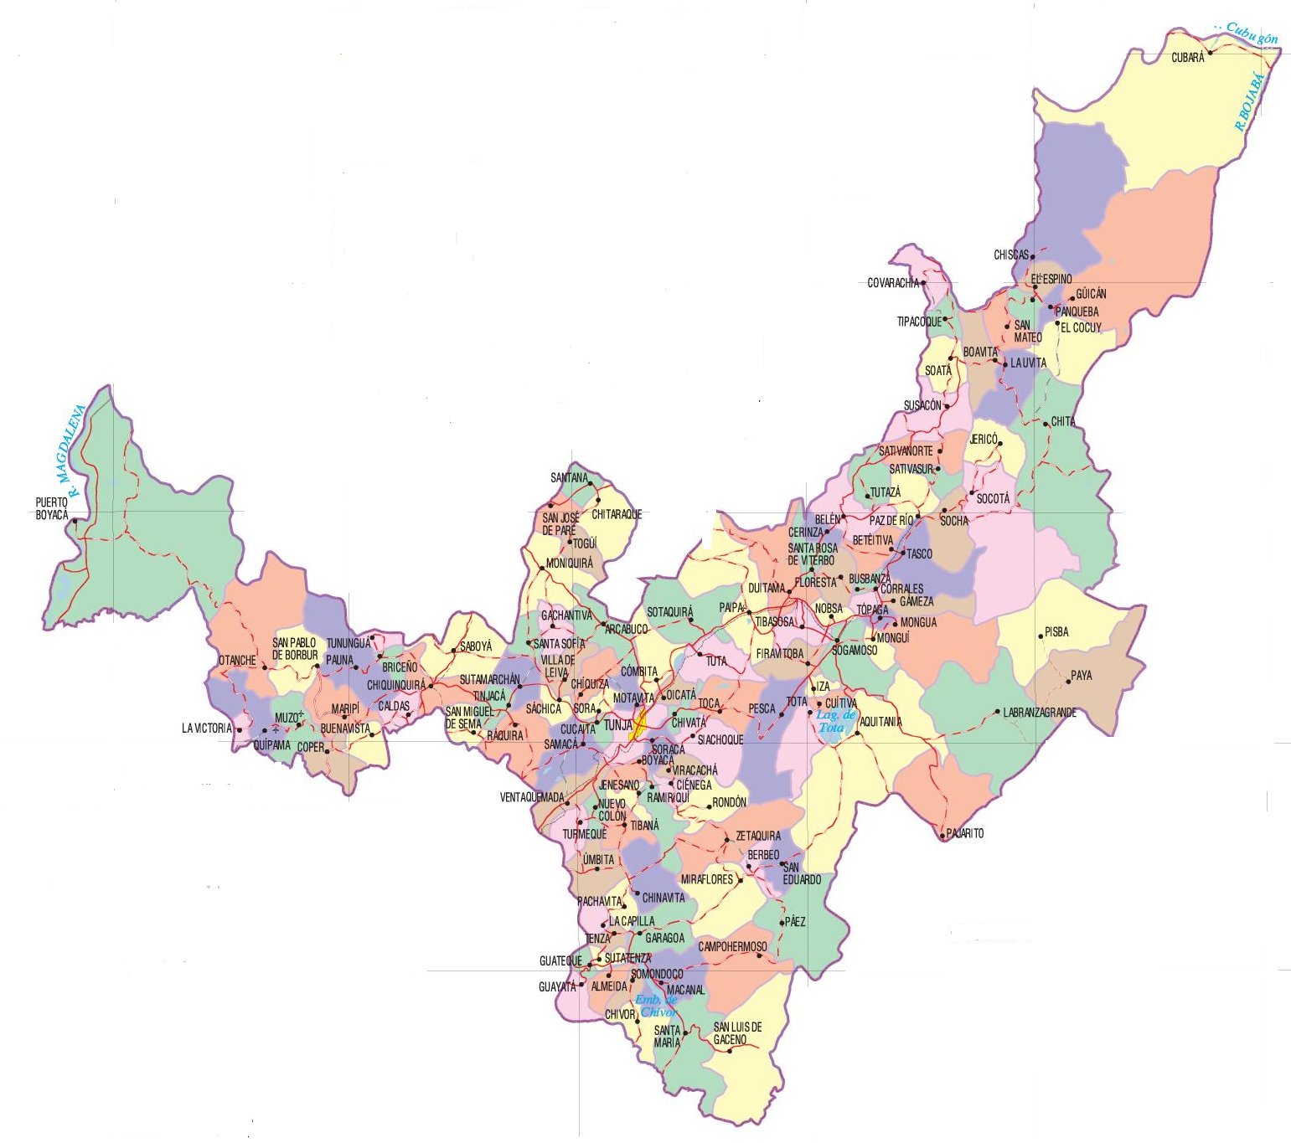
Boyacá
01-mar-2019
15 proyectos en curso que impactan 21 municipios
Competitividad: 8 proyectos y
1 impacta todos los municipios
Infraestructura: 2 proyectos
Promoción: 4 proyectos impactan todos los municipios

Slide 3
26-mar-2019
Cuítiva, Tota, Aquitania
1. Fase 1: Implementación de la NTS TS 001-1 en un área turística delimitada dentro de tres destinos turísticos de Colombia
Proponente: MinCIT
Valor: $ 650.043.000
Para los municipios: $ 216.681.000
Objetivo del proyecto: beneficiar 3 destinos turísticos con la certificación bajo la norma técnica sectorial NTS-TS-001-1: Lago de Tota, Sandoná y Cuenca Alta del Río Otún.
Estado: en ejecución
Avance físico: 10%
Nota:
06 de diciembre de 2018 se inició ejecución del contrato.
El 27 de febrero de 2019 se realizó reunión entre MinCIT, Fontur, supervisión, contratista y representante de cada destino para socializar el contrato y socializar compromisos para el cumplimiento del mismo.
Monguí
2. Fase II: Certificación, mantenimiento de la certificación de 6 destinos turísticos de Colombia
Proponente: MinCIT
Valor: $362.481.204
Fontur $362.481.204
Para el municipio: $60.413.534
Objetivo del proyecto: Certificación y auditoria de seguimiento y recertificación bajo la NTS-001-1 "destino turístico- área turística requisitos de sostenibilidad" en el área turística que se establezca en Finlandia, Salento, Santa Rosa de Cabal, Pijao, Monguí y Jericó.
Estado: en ejecución
Avance físico: 30%
Nota:
El 12 de marzo de 2019 se estima llevar a cabo la primera auditoria de seguimiento.
¿A qué nos podemos comprometer?:
A 30 de marzo de 2019 se estima dar por terminada la primera jornada de seguimiento a la certificación de Monguí.

Slide 4
Paipa
3. Jornadas de capacitación en discapacidad; accesibilidad; inclusión laboral; turismo accesible y talleres vivenciales para prestadores de servicios turísticos.
Proponente: MinCIT
Valor :$217.984.814
Para el municipio: $15.570.344
Objetivo del proyecto: Hasta 420 personas capacitadas y sensibilizadas en accesibilidad y normatividad frente a temas de turismo accesible, características de la inclusión laboral y el proceso de vinculación laboral de personas con discapacidad en el sector turismo.
Estado: en ejecución
Avance Físico: 5%
Nota:
Las jornadas se llevarán a cabo hasta el 30 de junio de 2019, fecha en que terminan los ciclos de capacitación.
4. Señalización turística peatonal para el municipio de Paipa, Boyacá
Proponente: Alcaldía de Paipa
Valor: $87.200.341
Fontur: $ 69.368.193 vigencia 2018
Contrapartida: $17.832.148
Para el municipio: $ $ 69.368.193
Objetivo del proyecto: implementación, fabricación, suministro e instalación de las señales peatonales, la cual comprende 5 señales tipo tótem, 10 avisos direccionales, 10 paneles interpretativos adosados a muros y 10 paneles interpretativos de pie.
Estado: pre-contractual
Avance Físico: 0% vs prog 0%
Nota:
El proyecto de construcción de señalización para el municipio de Paipa fue aprobado el 13 de diciembre de 2018, fecha en la cual se solicitó el CDP a la fiduciaria para iniciar el proceso de contratación del convenio.
Paralelo a ello se solicitó el CDP al municipio hecho que se culminó el 22 de enero de 2019.
Jurídica de FONTUR realizó la minuta del convenio y fue remitida a la Alcaldía de Paipa y Cortupaipa el 15 de febrero de 2019.
El 25 de febrero de 2019 en reunión entre Fontur y la Alcaldía, este último solicitó que el convenio tuviera duración hasta el 31 de diciembre del 2019. Está solicitud fue aprobada por el apoyo a la supervisión de infraestructura de Fontur, sin embargo jurídica no emitirá la minuta hasta que se tenga el VoBo de la gerencia de infraestructura esta se espera obtener la próxima semana.
01-mar-2019

Slide 5
Paipa, Villa de Leyva
5. Proceso de capacitación para la implementación del Sistema de Gestión de la Seguridad y Salud en el Trabajo (SG-SST), en hasta 150 establecimientos de alojamiento del país.
Proponente: Asociación Hotelera y Turística De Colombia - Cotelco Nacional
Valor: $460.205.000
Fontur: $366.665.000
Contrapartida $93.540.000
Para los municipios $61.110.833
Objetivo del proyecto: Capacitar hasta a 150 establecimientos de alojamiento y hospedaje, mediante la aplicación de los criterios de SST definidos en el decreto 1072 de 2015, para la implementación del sistema de gestión de la seguridad y salud en el trabajo.
Estado: Terminado
Avance Físico: 100%
Nota:
Se estima terminar proceso de liquidación del contrato al 15 de marzo de 2019.
Sogamoso
6. Fase 2: certificación de la norma técnica sectorial NTS-AV 009 en hasta 35 empresas de transporte turístico terrestre automotor especializado
Proponente: Asociación Colombiana Del Transporte Terrestre Automotor Especial - Acoltés
Valor: $ 147.604.625
Fontur: $ 118.083.700
Contrapartida: $29.520.925
Para el municipio: $ 118.083.700
Objetivo del proyecto: Con la "Fase 2: certificación de la norma técnica sectorial NTS-AV-009, se estima certificar hasta 35 empresas de transporte turístico terrestre automotor especializado", de las 70 empresas que hicieron parte de la Fase1, proyecto FNTP-253-2017: Implementación de la norma técnica sectorial NTS-AV 009 en hasta 70 empresas de transporte turístico terrestre automotor especializado
Estado: Aprobado
Avance físico: 0%
Nota:
Aprobado Comité Directivo del 21 de febrero de 2019.
01-mar-2019

Slide 6
01-mar-2019
Sogamoso, Aquitania, Cuítiva, Mongua, Monguí, Pajarito, Firavitoba, Iza.
7. Diseño del Producto Turístico de la Provincia de SUGAMUXI
Proponente: Alcaldía de Sogamoso
Valor: $179.809.000
Fontur $143.395.000
Contrapartida $36.414.000
Para los municipios: $ $143.395.000
Objetivo del proyecto: Diseñar el producto turístico de la provincia de Sugamuxi a partir de la puesta en valor de sus atractivos y de la prestación de servicios de excelencia, con el fin de introducirlo en mercados turísticos del orden regional y nacional.
Estado: terminado
Avance Físico: 100%
Nota:
El 05 de diciembre de 2018, se realizó la socialización de los entregables finales del Diseño de Producto Turístico de la Provincia de Sugamuxi
Se estima para el 08 de marzo de 2019, suscribir acta de liquidación del contrato.
El diseño de producto se desarrollará en los municipios de: Sogamoso, Aquitania, Cuitiva, Mongua, Monguí, Pajarito, Firavitoba e Iza.
Tota- Vereda La Puerta
8. Fortalecimiento ecoturístico del ecosistema estratégico playa Blanca lago de Tota, departamento de Boyacá
Proponente: Gobernación de Boyacá
Valor: $973.439.512
Fontur: $737.717.000 vigencia 2017
Contrapartida: $235.722.512 Corpoboyacá
Para el municipio: $737.717.000
Objetivo del proyecto: contempla la construcción de una zona verde de Camping (contención y terraceo) de 3.600 metros cuadrados, construcción de una batería de baños mixtos en madera, con un área de 60 metros cuadrados, un sendero ecológico en madera de 385 metros, 22 unidades de señalización interpretativa y 8 puntos ecológicos.
Estado: pre-contractual
Avance físico: 0%
Nota:
Alcaldía de Tota y Corpoboyacá no habían llegado a un acuerdo sobre la continuación del contrato de comodato, la Alcaldía manifestó que no haría parte integral del convenio. En consecuencia, existía una imposibilidad jurídica para la ejecución de las obras. El 30 de enero del 2019, la gerencia de infraestructura remitió a oficio a Corpoboyacá y a la Alcaldía informando que teniendo en cuenta la situación se iniciará el trámite de liquidación del convenio.
El proyecto no fue liquidado, toda vez que el 18 de febrero de 2019 se recibió vía correo electrónico Otrosí N°1 del proyecto firmado por el alcalde, lo que indica una intención de la Alcaldía de Tota de continuar haciendo parte integral del convenio. Se espera primera semana de marzo de 2019 el documento físico original con la firma de Corpoboyacá para iniciar elaboración de lineamientos para la contratación derivada.

Slide 7
Tunja, Paipa, Villa de Leyva
9. Plan de Capacitación 2018-2020 (Fase I)
Proponente: Asociación Hotelera y Turística de Colombia - Cotelco Nacional
Valor: $1.291.523.621
Fontur $1.028.151.621
Contrapartida $263.372.000
Para los municipios: $46.734.165
Objetivo del proyecto: Hasta 1.866 personas capacitadas vinculados al sector hotelero capacitadas en temas asociados con: Prevención de riesgos de trabajo, Generación de comportamientos proactivos, Aumento de la productividad, Optimización en el desempeño de las funciones laborales, Incremento en la calidad del trabajo y Promoción de la comunicación en la organización.
Estado: en ejecución
Avance Físico: 90%
Nota: en el año 2018 se realizaron las siguientes capacitaciones: Tunja 27 de junio, 9 al 10 de agosto, 20 al 22 de septiembre, 2 al 4 de octubre, 22 al 23 de noviembre y Paipa el 30 de octubre al 1 de noviembre, quedando finalizadas las capacitaciones en este departamento.
Villa de Leyva
10. Implementación, certificación y mantenimiento de la Certificación bajo La NTS-TS-001-1 en los centros históricos de cinco pueblos patrimonio de Colombia
Proponente: MinCIT
Valor: $1.000.000.000
Fontur$1.000.000.000
Para el municipio: $200.000.000
Objetivo del proyecto: Implementar, certificar y hacer auditorias de seguimiento y recertificación por tres años bajo la Norma Técnica Sectorial Colombiana NTS-TS Requisitos de Sostenibilidad" NTS-TS-001-1 en los centros históricos de cinco pueblos los cinco Pueblos Patrimonios: Guadalajara de Buga, Jardín Antioquia, Santa Cruz de Mompox, Ciénaga y Villa de Leyva.
Estado: en ejecución
Avance físico: 60%
Nota:
Se realizó visita de segundo seguimiento en Villa de Leyva del 30 ene -1 feb 2019.
¿A qué nos podemos comprometer?:
A 30 abril de 2019 se estima dar por terminadas las primeras jornadas de seguimiento a la certificación de los 5 pueblos, incluyendo Villa de Leyva.
01-mar-2019

Slide 8
Proyectos para todos los municipios:
11. Implementar una estrategia tecnológica para la divulgación y difusión del destino turístico del departamento de Boyacá.
Proponente: Gobernación de Boyacá
Valor: $400.000.000,00
Fontur: $200.000.000,00
Contrapartida: $200.000.000,00
Objetivo del proyecto: Actividades para promocionar la oferta turística del departamento de Boyacá a través de un plan de medios que dé a conocer el departamento como destino turístico competitivo. .
Estado: Aprobado
Avance físico: 0%
Nota:
Se ejecutará la estrategia con el desarrollo de un video promocional, plan de medios digital, desarrollo de App, viajes de familiarización y activaciones en centros comerciales y pauta en vallas.
¿A que nos podemos comprometer?:
A Realizar oportunamente las pautas programadas, una vez sean recibidas las piezas que entregara el proponente como contrapartida.
12. Participación en la XXXVIII Vitrina Turística de Anato 2019
Proponente: MinCIT
Valor: $3.194.885.106.
Fontur: $1.597.442.553
Contrapartida $1.597.442.553
Para el departamento: $ 71.482.824
Objetivo del proyecto: Arrendamiento de 1 stand en área total de 207 metros cuadrados para la participación del departamento de Boyacá, en la vitrina turística de Anato 2019, que se desarrolló del 27 de febrero al 1 de marzo de 2019.
Estado: en ejecución
Avance Físico: 50%
Nota:
El departamento contó con un espacio para stand independiente en el pabellón 11 de Corferias y asumió el diseño, montaje y desmontaje del stand, para su participación en la Vitrina Turística de Anato 2019.
01-mar-2019

Slide 9
01-mar-2019
13. "Plan de promoción y mercadeo destino turístico Cundinamarca y Región Central 2018"
Proponente: Instituto Departamental de Cultura y Turismo – IDECUT
Valor: $601.130.000
Fontur: $300.000.000
Contrapartida: $151.130.000.000; Otros: $150.000.000
Para el departamento: $75.000.000,00
Objetivo del proyecto: Posicionar a nivel nacional a Cundinamarca y la Región Central como destinos turísticos (de uso de la bicicleta de montaña y de senderismo)
Estado: Aprobado
Avance físico: 0%
Nota:
Fontur tiene a cargo realizar una misión exploratoria en el Quindío para 10 empresarios de turismo y un plan de medios con tv cable, paraderos, vallas, cine, revista, digital.
¿A que nos podemos comprometer?:
De acuerdo a lo tratado en el Comité Directivo donde se aprobó el proyecto, se realizará el cambio de la misión exploratoria programada para Quindío, a otro departamento de mayor dimensión y demanda, el cual está actualmente en estudio.
14. Consolidación del Centro de Información Turístico de Colombia -Citur- mediante la integración del Sistema de Información Turístico Regional de Boyacá -Situr Boyacá- en línea con el Plan Estadístico Sectorial de Turismo –PEST
Proponente: MinCIT
Valor: $1.058.791.642
Fontur:
$732.800.000 vigencia 2015
$325.991.642 vigencia 2017
Objetivo del proyecto: El proyecto contempla: Medición de turismo: Receptor; interno y emisor; oferta; empleo; formalidad e informalidad y el desarrollo de la plataforma web del SITUR Boyacá.
Avance físico: 85%
Estado: en ejecución
Nota:
Se encuentra realizando las mediciones de acuerdo al cronograma y plan de trabajo y las estadísticas turísticas de la región se puede visualizar en la web www.situr.boyaca.gov.co.
Hasta la fecha no se ha recibido solicitud de adición presupuestal para la continuidad del proyecto.
¿A que nos podemos comprometer?:
Tener las mediciones al día y actualización de los datos estadísticos en la plataforma en el momento del cierre.

Slide 10
01-mar-2019
15. Diseño de las rutas de Aviturismo de los Andes Orientales y del Sur Occidente Colombiano
Proponente: MinCIT
Valor: $2.992.749.300
Para el departamento: $427.535.614
Objetivo del proyecto: Se elaborará y socializará un documento diagnóstico del estado de conservación de la avifauna. La ruta abarca andes orientales (Boyacá, Cundinamarca, Huila y Tolima) y el suroccidente (Cauca, Valle del Cauca y Nariño).
Estado: en ejecución
Avance Físico: 30%
Nota:
Durante el mes de enero de 2019 se adelantó la elaboración de un documento con la propuesta de ruta de Aviturismo de los andes orientales. Asimismo, se está diseñando un mecanismo para el monitorio de las estadísticas e indicadores para evaluar el impacto del proyecto. Se realizaran talleres para los informadores de Aviturismo.
Del 21 al 27 de febrero se realizó el I taller de inglés para informadores de aviturismo y se continuo con la elaboración del documento de propuesta de ruta de aviturismo.

Slide 11
01-mar-2019
Contribución Parafiscal
Recaudo nacional
Enero 2019
$21.925 mlls
Recaudo Boyacá
Enero 2019
$89 mlls
0.41% Participación/nacional
Departamento / Municipio | ene-18 | ene-19 | Variación %
Boyacá | $ 76 mlls | $ 89 mlls | 18%
Tunja | $11 mlls | $ 11 mlls | -8%
Aquitania | $ 0.28 mlls | $ 0.01 mlls | -96%
Recaudo nacional
Año 2018
$76.418 mlls
Recaudo Boyacá
Año 2018
$322 mlls
0.42% Participación/nacional
Departamento / Municipio | 2017 ene-dic | 2018 ene-dic | Variación %
Boyacá | $ 268 mlls | $ 322 mlls | 20%
Tunja | $ 1 mlls | $ 1 mlls | 29%
Aquitania | $ 44 mlls | $ 58 mlls | 31%

Slide 12



Programas Fontur
01-mar-2019
1. Red Nacional de Puntos de Información Turística
Red Nacional de PIT: 112 puntos instalados a nivel nacional
Boyacá: 8 PIT
Duitama (2)
Ubicación: PIT local alcaldía municipal
Estado del PIT: en funcionamiento
Fecha de integración: noviembre 2015
Valor inversión: $ 2 mlls
Ubicación: PIT local terminal de transportes
Estado del PIT en funcionamiento
Fecha de integración: noviembre 2015
Valor inversión: $ 2 mlls
Monguí (1)
Ubicación: PIT local Terminal de Transportes
Estado del PIT: En funcionamiento
Fecha de integración: Noviembre 2015
Valor inversión: $ 2 mlls
Tunja (1)
Ubicación: PIT local Casa de la Cultura
Estado del PIT: En funcionamiento
Fecha de instalación: Marzo 2013
Valor inversión: $ 22 mlls
Villa de Leyva (1)
Ubicación: PIT local Casa de la Cultura
Estado del PIT: En funcionamiento
Fecha de instalación: 2009
Valor inversión: $ 12 mlls
Puente de Boyacá (1)
Ubicación: PIT Exterior Puente de Boyacá
Estado del PIT: En Funcionamiento
Fecha de instalación: Marzo 2015
Valor inversión: $35 mlls
Lago de Tota (1)
Ubicación: PIT Exterior Lago de Tota
Estado del PIT: En Funcionamiento
Fecha de instalación: Marzo 2015
Valor inversión: $35 mlls
Paipa (1)
Ubicación: PIT Exterior Lago Sochagota
Estado del PIT: En funcionamiento
Fecha de Instalación: Noviembre 2013
Valor inversión: $ 42 mlls
2. Tarjeta Joven
Aliados, empresas aliadas que ofrecen beneficios
Nacional: 985
Boyacá: 37
Jóvenes inscritos beneficiarios del programa Tarjeta Joven
Nacional :264.386
Boyacá: 3.453
3. Red turística de Pueblos Patrimonio
Inversión julio 2010- febrero 2019: $2.448 mlls
Monguí:
Competitividad: $366 mlls
Infraestructura: $40 mlls
Promoción $634 mlls
Villa de Leyva
Competitividad: $400 mlls
Infraestructura: $268 mlls
Promoción $740 mlls
Total inversión: 1040 mlls
Total inversión: 1408 mlls

Slide 13
Políticas de Turismo
01-mar-2019
Plan sectorial de turismo 2018-2022 “Por un Turismo que construye País”
Corredores Turísticos - Estrategia Nacional de Corredor central
Diseño del Producto Turístico de la Provincia de SUGAMUXI. Proponente: Alcaldía de Sogamoso. Valor: $179.809.000 (Fontur $143.395.000; contrapartida $36.414.000). Estado: terminado.
Señalización turística peatonal para el municipio de Paipa, Boyacá. Proponente: Alcaldía de Paipa. Valor: $87.200.341,63 (Fontur vigencia 2018 $ 69.368.193; Contrapartida $17.832.148). Pre-contractual.
Implementar una estrategia tecnológica para la divulgación y difusión del destino turístico del departamento de Boyacá. Proponente: Gobernación de Boyacá. Valor: $400.000.000,00 (Fontur: $200.000.000,00 Contrapartida: $200.000.000,00). Aprobado.
Implementación de la Norma NTS TS 001-1 "Destino turístico - área turística. Requisito de Sostenibilidad" en el área delimitada de tres destinos turísticos de Colombia“. Proponente: MinCIT. Valor: $650.043.000 (aproximado $216.681.000 para el departamento). En ejecución.
Diseño de las rutas de Aviturismo de los Andes Orientales y del Sur Occidente Colombiano. Proponente: MinCIT. Valor: $2.992.749.300 (aproximado $427.535.614 para el departamento). En Ejecución.
Plan de Capacitación 2018-2020 (Fase I). Proponente: Asociación Hotelera y Turística de Colombia - Cotelco Nacional. Valor: $1.291.523.621 (Fontur $1.028.151.621; contrapartida $263.372.000) (aproximado $46.734.165 para el departamento). En ejecución.
Política Local: Plan de Desarrollo Departamental 2016-2019 Creemos en Boyacá, tierra de paz y libertad
Boyacá
PILAR PLAN SECTORIAL | INICIATIVA | MUNICIPIO
Generación de condiciones institucional para impulso al sector turismo | Subprograma. Articulación institucional por una gestión eficiente | Departamento
Gestión integral de destinos y fortalecimiento de la oferta turística | Programa. Creando un destino de calidad. Fortalecer las empresas turísticas procurando mejores niveles de calidad en la prestación de los servicios en el departamento | Departamento
Mas inversión, mejor infraestructura y conectividad para el turismo | Creemos infraestructura para el turismo en Boyacá. Mejorar el acceso a los atractivos turísticos mediante la creación de nuevos puntos de información y el fortalecimiento de la señalización turística. | Departamento
Innovación y desarrollo empresarial en el sector turismo | Subprograma. Tic para el turismo. Implementar un sistema de información turística para Boyacá mejorando la infraestructura de servicios territoriales. | Departamento
Fortalecimiento del capital humano para la competitividad del turismo | Subprograma. Creando talentos para el turismo. Desarrollar programas de formación para fortalecer las competencias de los prestadores de servicios turísticos del Departamento | Departamento
Impulso al turismo interior | Programa. Boyacá un destino diverso Subprograma. Promocionemos a Boyacá como territorio de paz en el bicentenario | Departamento

